Slide 1
Вступ до Arduino
By lampa lab

Slide 2
План. Частина 1
Відмінності Arduino від мікроконтролерів та систем-на-кристалі ;
Порівняльна характеристика різновидів Arduino та існуючих шилдів;
Встановлення та робота в Arduino IDE;
Послідовні інтерфейси (COM порт та UART);
Hello World для Arduino - передача тексту на ПК через послідовний порт;
Мова Wiring для Arduino. Використання С, С++ та STL;
Загальні поняття електроніки;
Робота з макетною платою (Bredboard). Створення простих схем у Fritzing;

Slide 3
План. Частина 2
Керування світлодіодом за допомогою кнопки;
Вимірювання напруги на Arduino (аналого-цифрове перетворення) ;
Керування яскравістю світіння світлодіоду;
Передача команд та даних на Arduino з ПК через COM порт ;
Робота з датчиком температури DS18b20;
Робота з двохстрочним LCD дисплеєм на контролері HD44780;
Виведення на LCD дисплей тексту прийнятого з ПК та значень температури;

Slide 4
План. Частина 3
Підключення до Arduino WiFi модуля ESP8266;
Схема підключення;
AT команди;
Cтворення точки доступу;
Cтворення вебсервера;
Виведення на вебсервер інформації про виміряну температуру;
Передача з вебсерверу команд на Arduino.

Slide 5
План. Частина 3
Підключення до Arduino WiFi модуля ESP8266;
Схема підключення;
AT команди;
Cтворення точки доступу;
Cтворення вебсервера;
Виведення на вебсервер інформації про виміряну температуру;
Передача з вебсерверу команд на Arduino.

Slide 6
Мікропроцесор
Задачею мікропроцесору є зчитування даних з пам'яті та периферійних пристроїв, виконання над ними операцій та запис результату в пам’ять, або периферійний пристрій.

Slide 7
Архітектура мікропроцесору
Кожен процесор має:
Набір інструкцій, які він може виконувати (ассемблер);
Набір регістрів загального призначення;
Розрядність регістрів визначає розрядність процесору;
Спосіб зчитування операндів арифметико-логічного пристрою з регістрів, або пам'яті;
Спосіб обміну даними з периферійними пристроями;
Способи адресації.
Все це визначає архітектуру процесору.

Slide 8
Архітектура мікропроцесору
Внутрішня реалізація процесору може бути різною, але якщо всі вони мають однакову архітектуру, програма скомпільована під один процесор запуститься і на інших.
Відомі на сьогоднішній день архітектури процесорів:
Intel x86 IBM360
ARM MIPS
PowerPC AVR
MSP430

Slide 9
Кросплатформеність
Для роботи з потужними поцесорами не обов'язково вивчати новий асемблер для нової архітектури. Достатньо один раз портувати операційну систему на нову архітектуру і надалі писати програми для ОС.
У випадку малопотужних процесорів, операційна система може займати багато ресурсів, тому часто працюють без неї. В такому випадку для написання програм необхідно знати багато низькорівневих речей.
Якщо ви вирішуєте підключити до процесору свій пристрій, необхідно писати для нього драйвер і тут знову необхідне знання апаратного рівня.

Slide 10
Периферійні пристрої
Сам по собі процесор лише виконує операції над числами в двійковому форматі;
Периферійні пристрої сполучають процесор з зовнішнім світом;
Приклади периферійних пристроїв:
- аналого-цифрові та цифро-аналогові перетворювачі;
- таймери та лічильники для відрахунку інтервалів часу;
- контролери відео та аудіо пристроїв;
- контролери інтерфейсів передачі даних (UART, PCI, USB, Ethernet,
WiFi, SPI, I2C);

Slide 11
Підключення периферії до процесору
За допомогою спеціальних інструкцій асемблеру, які дозволяють записувати дані в периферійні пристрої (наприклад, інструкції in/out в архітектурі Intel x86);
У більшості сучасних обчислювальних систем, регістри периферійних пристроїв відображаються в адресний простір процесору. Кожному периферійному пристрою відповідає діапазон адрес, і кожен регістр всередині периферійного пристрою має свою адресу. Для налагодження конфігурації пристрою, необхідно встановити певні біти регістрів в певні значення. Це потребує детального вивчення документації.

Slide 12
Карта пам'яті процесору
Приклад карти пам'яті в обчислювальній системі на базі Cotrex A8:
http://phytec.com/wiki/images/7/72/AM335x_techincal_reference_manual.pdf

Slide 13
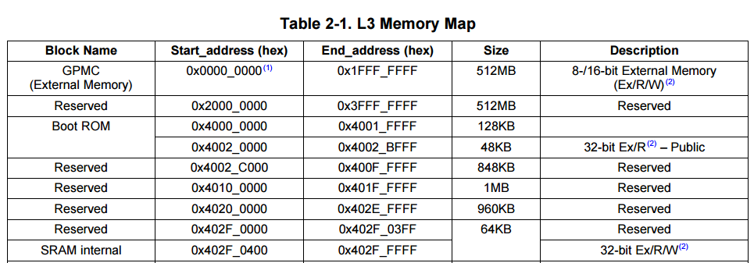
Карта пам'яті процесору

Slide 14
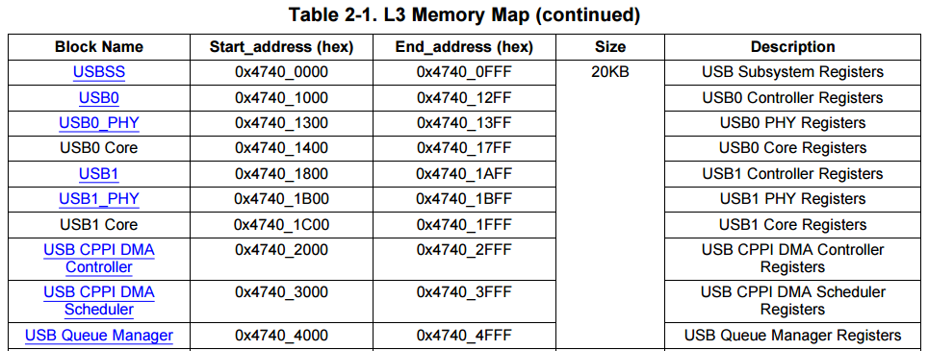
Карта пам'яті процесору

Slide 15
Програмування мікроконролерів
Мікроконтролер зчитує програму з внутрішньої, або зовнішньої FLASH пам’яті;
Після того, як ви розробили програму для мікроконтролера на своєму ПК, її необхідно записати у FLASH пам’ять контролера;
Програматор підключається до мікроконтролера по інтерфейсам SPI (AVR) та JTAG (більшість сучасних контролерів, наприклад ARM);

Slide 16
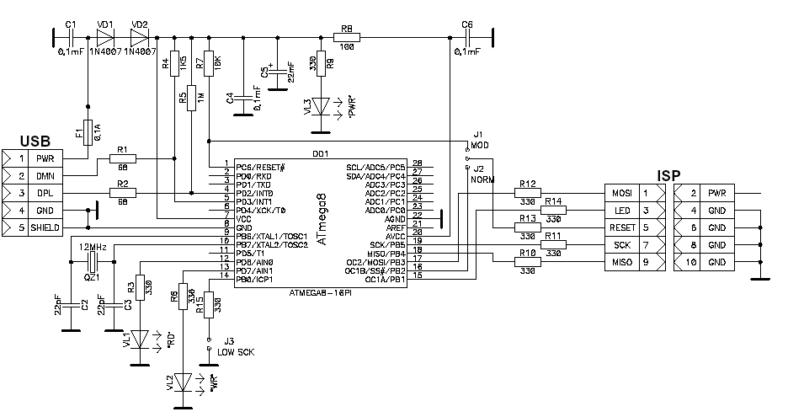
Програмування мікроконролерів
Приклад програматора для AVR:
http://prottoss.com/projects/avr910.usb.prog/avr910_usb_programmer.htm

Slide 17
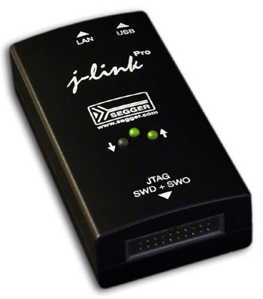
Програмування мікроконролерів
Приклад програматора для ARM:
https://www.segger.com/jlink-debug-probes.html

Slide 18
Що необхідно знати для розробки програм під мікроконтролери та системи-на-кристалі?
Архітектуру процесору (ассемблер, регістри, ініціалізація процесору); Це не сама складна проблема. Вирішується встановленням ОС.
Знати регістри всіх периферійних пристроїв та послідовність їх конфігурації. Зазвичай це потребує багато часу для вивчення;
Знання схемотехніки;
Необхідний програматор.

Slide 19
Переваги Arduino
Дешеві базові плати з різними цінами, характеристиками та розмірами;
Дуже багато плат розширення (шилдів), які підключаються до базоваго модуля через стандартний роз’єм;
Для більшості Arduino плат непотрібний окремий програматор. Плата підключається по USB до комп’ютера і програмується натисканням однієї кнопки. Для програмування Arduino mini необхідний окремий USB-UART (USB-TTL) перетворювач, який дуже простий у користвуанні;

Slide 20
Переваги Arduino
Все працює “з коробки”;
Для Arduino написано дуже багато бібліотек, які зводять роботу з периферійними пристроями, інтерфейсами передачі даних та платами розширення просто до виклику окремих функцій бібліотеки;
Почати роботу з Arduino можна майже без знань схемотехніки;

Slide 21
Переваги Arduino
Зручне середовище розробки (Arduino IDE). Мінімум кнопок, максимум функціоналу;
Дуже багато прикладів;
Вихідні коди, схеми та друковані плати Arduino відкриті (open source);

Slide 22
Переваги Arduino
Дуже проста мова програмування Wiring, яку без проблем опановують школярі та діти дошкільного віку;
Wiring є надбудовою над С++, тому в Arduino можна застосовувати весь інструментарій С та С++. Є порт STL;

Slide 23
Недоліки Arduino
Код бутлоадера і бібліотек Arduino займає багато пам'яті, а програма для Arduino виконується повільніше ніж звичайна програма для мікроконтролеру;
В бібліотеках для Arduino багато не досить якісного коду;
Абстрагування від фізичної частини ускладнює перехід до справжньої, дорослої електроніки. Для багатьох Arduino так і залишається Карго культом і найпростіша проблема, не описана в докуменації, приводить до зупинки процесу розробки;

Slide 24
Сфера застосування Arduino
Навчання основам електроніки;
Популяризація електроніки;
Швидке створення прототипів для перевірки ідей;
Швидке створення приладів для домашньої автоматизації.

Slide 25
Різновиди Arduino
Cтатті по різновидам Arduino:
http://robocraft.ru/blog/arduino/1035.html
http://ardushop.ru/kak-vibrat-arduino/

Slide 26
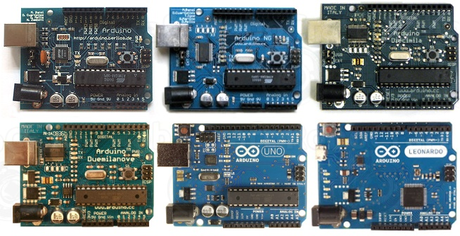
Різновиди Arduino (AVR)

Slide 27
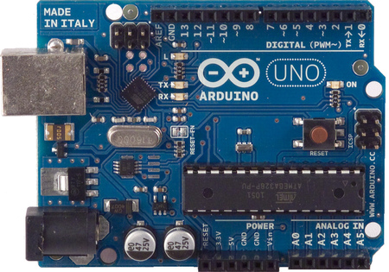
Різновиди Arduino (AVR)

Slide 28
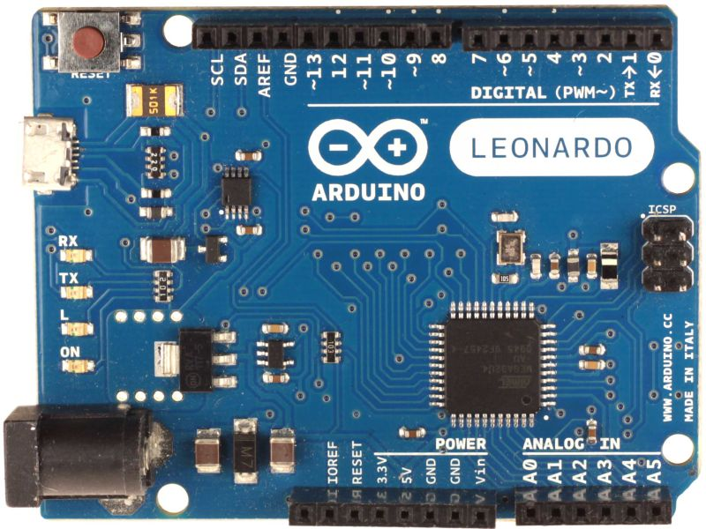
Різновиди Arduino (AVR)

Slide 29
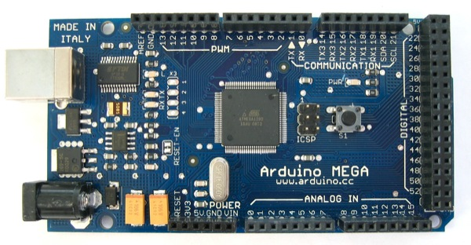
Різновиди Arduino (AVR)

Slide 30
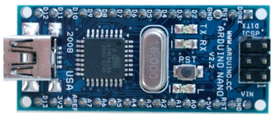
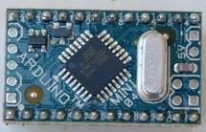
Різновиди Arduino (AVR)

Slide 31
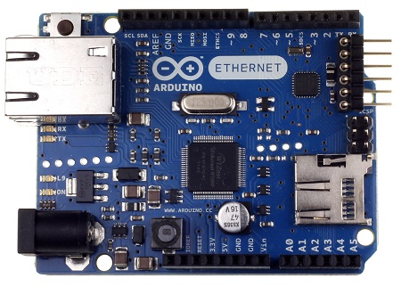
Різновиди Arduino (AVR)

Slide 32
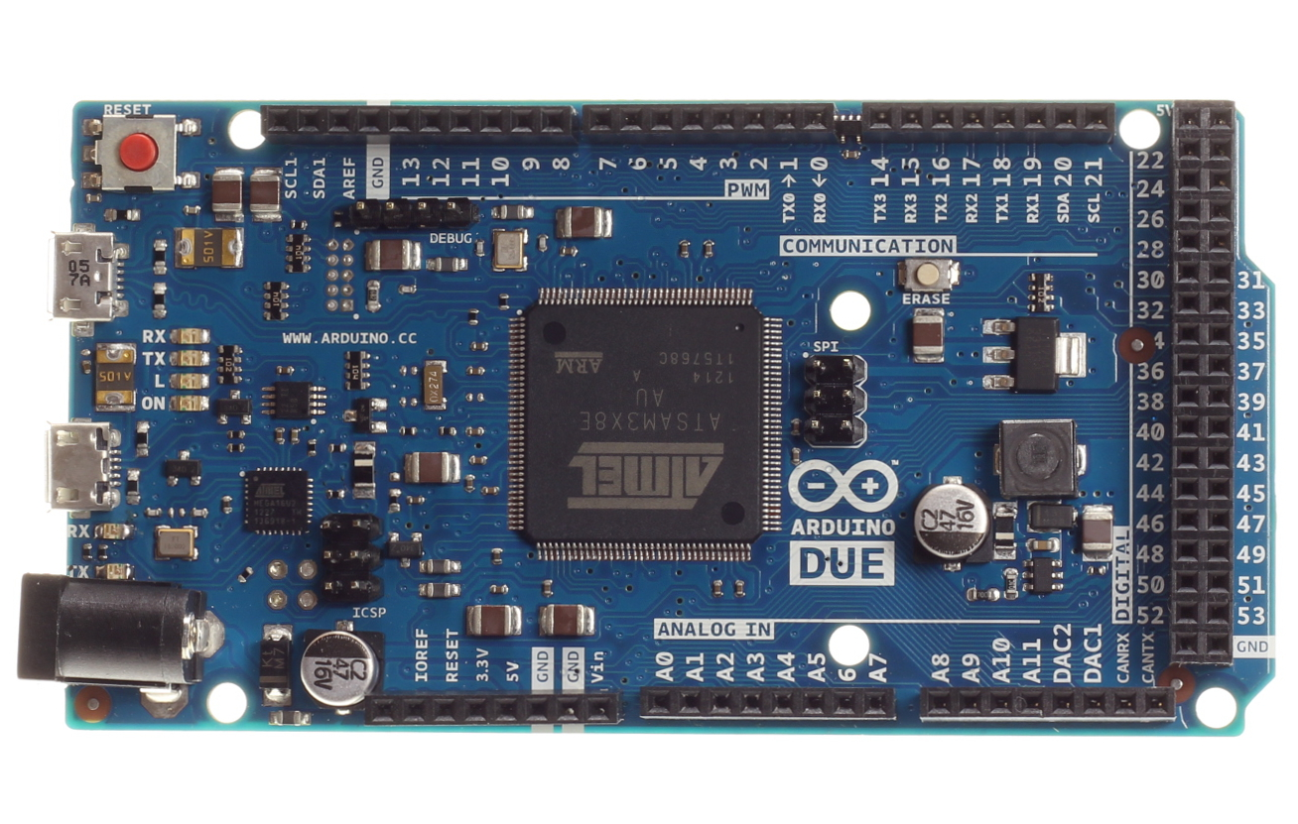
Різновиди Arduino (ARM)

Slide 33
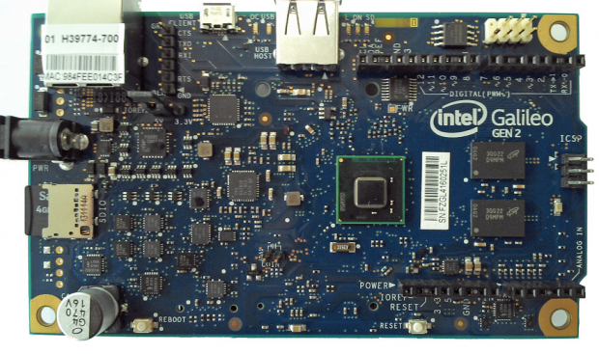
Різновиди Arduino (Intel)
http://habrahabr.ru/company/intel/blog/248279/
http://habrahabr.ru/company/intel/blog/248893/
http://habrahabr.ru/company/intel/blog/249127/

Slide 34
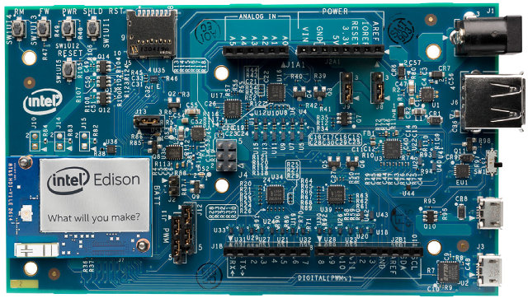
Різновиди Arduino (Intel)
http://habrahabr.ru/company/intel/blog/249845/
http://habrahabr.ru/post/256089/

Slide 35
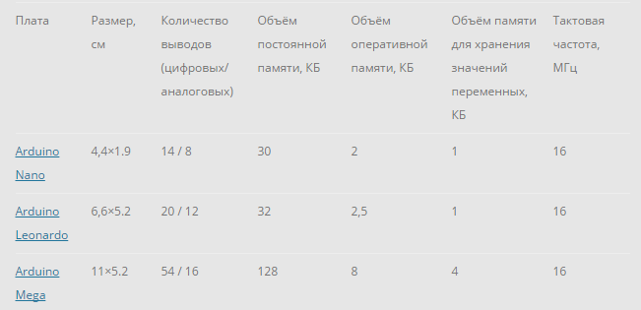
Порівняльна таблиця Arduino

Slide 36
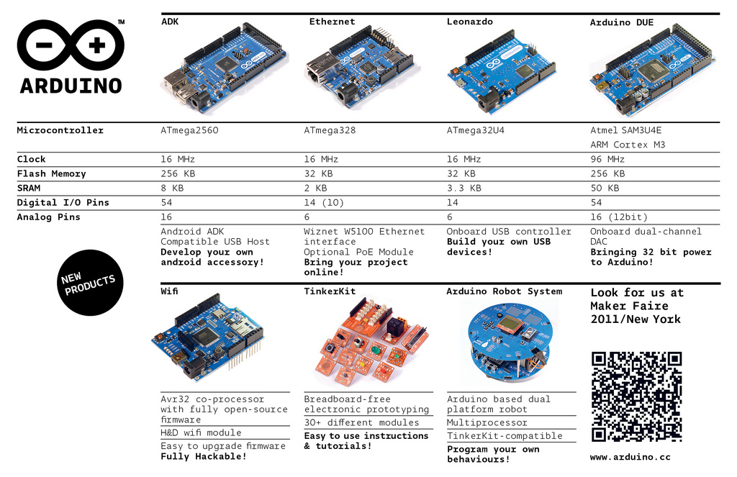
Порівняльна таблиця Arduino

Slide 37
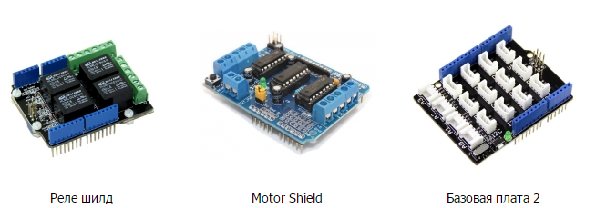
Шилди для Arduino

Slide 38
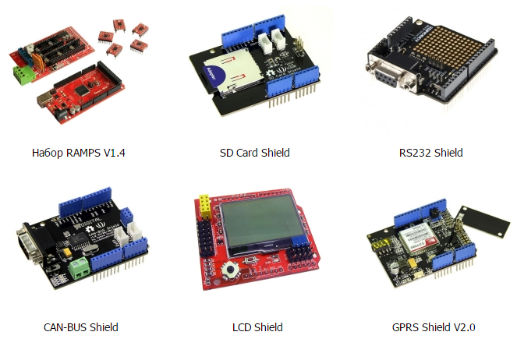
Шилди для Arduino

Slide 39
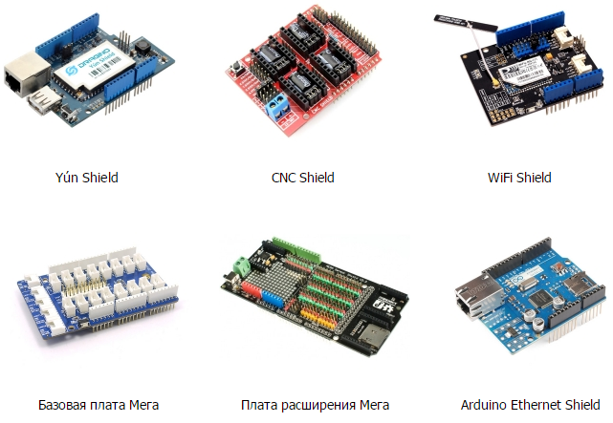
Шилди для Arduino

Slide 40
Arduino IDE
Посилання для завантаження:
https://www.arduino.cc/en/Main/Software
Існують стабільно працюючі версії під Windows, MAC та Linux
Всі необхідна драйвера встановлюються автоматично;

Slide 41
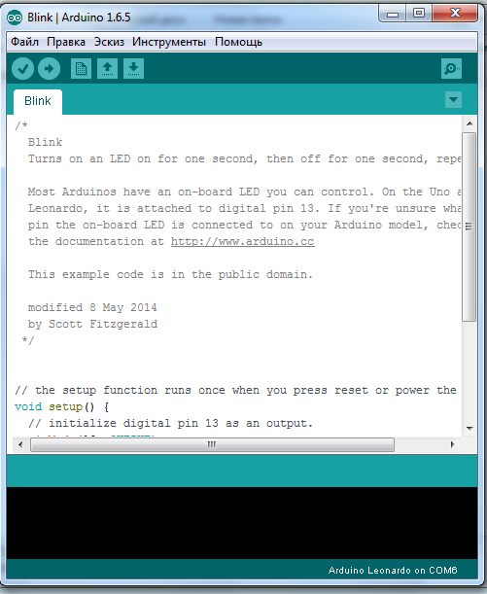
Arduino IDE. Зовнішній вигляд

Slide 42
Arduino IDE. Вибір плати
Перед роботою в Arduino IDE обвязково вкажіть в налаштуваннях плату з якою ви будете працювати (у нас це буде Leonardo);
Спроба записати програму не в ту плату, яка обрана в налаштуваннях, може призвести до необхідності перепрограмування бутлоадера Arduino за допомогою зовнішнього програматора.

Slide 43
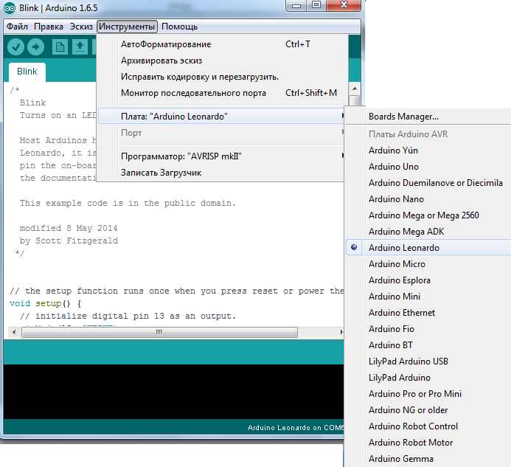
Arduino IDE. Вибір плати

Slide 44
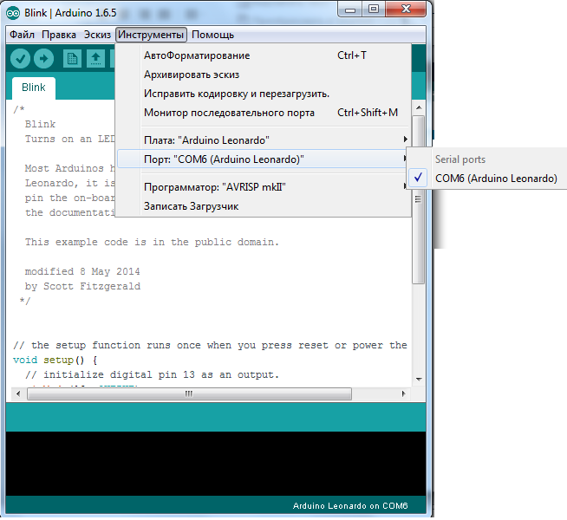
Arduino IDE. Вибір порта підключення
Зазвичай порт підключення визначається автоматично при з'єднанні плати з комп'ютером

Slide 45
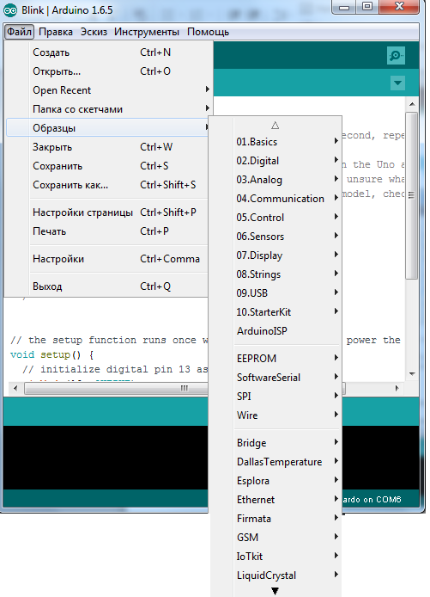
В Arduino IDE є дуже багато прикладів

Slide 46
Компіляція програми в Arduino IDE та її завантаження в плату
Для компіляції необхідно натиснути Ctrl + R, або кнопку
Для завантаження скомпіленої програми в плату необхідно натиснути Ctrl + U, або кнопку

Slide 47
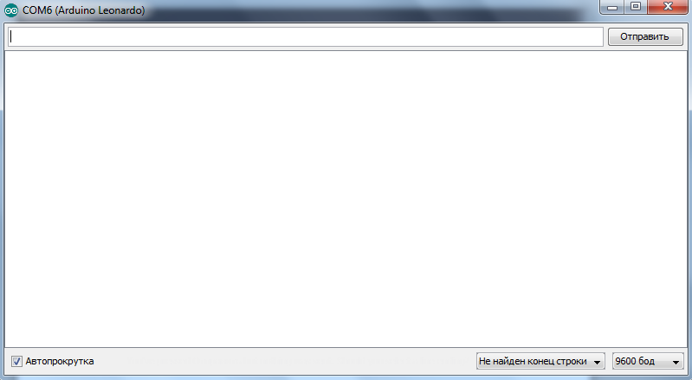
Монітор послідовного порту
Щоб відкрити монітор послідовного порту необхідно натиснути Ctrl + Shift + M, або кнопку
Відкриється вікно , яке нам знадобиться пізніше

Slide 48
Arduino скетч
Основний файл програми для Arduino називається “скетч” та має розширення *.ino
Інші файли проекту мають розширення *.с, *.cpp, *.h
Створити новий проект (скетч) можна натиснувши Ctrl + N, або кнопку

Slide 49
Бібліотеки Arduino та приклади коду
В Arduino є багато бібліотек для роботи з стандартними платами розширення (шилдами), датчиками, дисплеями та іншою периферією;
Для кожної бібліотеки є дуже багато прикладів її застосування;
Детальний опис бібліотек для Arduino:

Slide 50
Бібліотеки Arduino та приклади коду

Slide 51
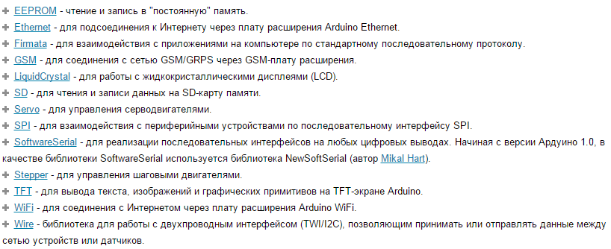
Бібліотеки Arduino та приклади коду
Детальний опис бібліотек Arduino:
http://arduino.ua/ru/prog/Libraries

Slide 52
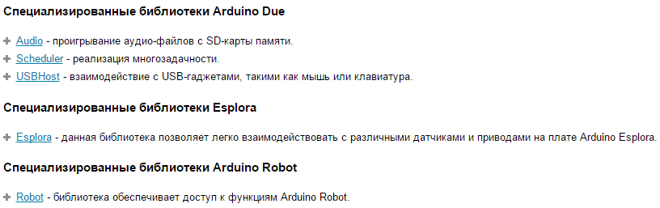
Бібліотеки Arduino та приклади коду

Slide 53
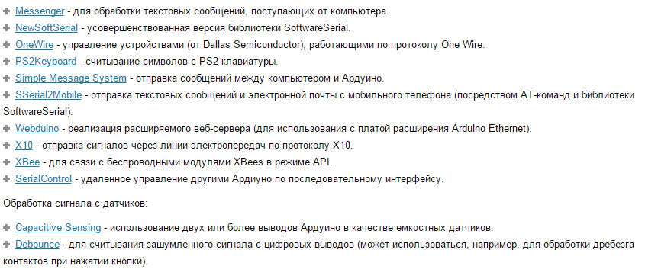
Бібліотеки Arduino та приклади коду

Slide 54
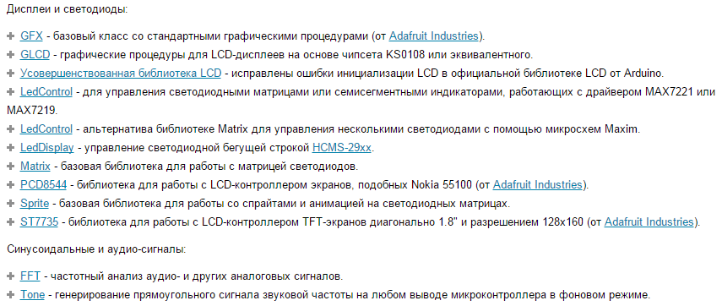
Бібліотеки Arduino та приклади коду

Slide 55
Встановлення бібліотек Arduino
Якщо якась бібліотека відсутня в стандартному наборі Arduino, її можна завантажити і встановити:
http://arduino.ua/ru/guide/Libraries
http://arduino-project.net/kak-dobavit-biblioteku-utft-arduino-ide/
Для встановлення бібліотеки, її необхідно розархівувати та скопіювати каталог бібліотеки в папку з бібліотеками Arduino (libraries)

Slide 56
Вирішення типових проблем Arduino (FAQ)
http://arduino.ua/ru/guide/Troubleshooting

Slide 57
Послідовний інтерфейс UART
Це важливо знати, оскільки Arduino обмінюється даними з ПК саме за допомогою послідовного інтерфейсу. На платі Arduino знаходиться перетворювач інтерфейсів USB-UART. USB підключається до ПК, а UART до мікроконтролера на якому реалізований Arduino );
Програма завантажується в Arduino також через послідовний інтерфейс. Всередині мікроконтролера Arduino завжди виконується так званий бутлоадер, який моніторить послідовний порт і у випадку запиту від Arduino IDE програма завантажується в Arduino і бутлоадер запиcує її у FLASH пам’ять;

Slide 58
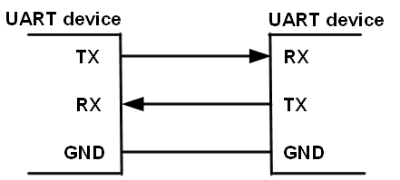
Послідовний інтерфейс UART. З'єднання

Slide 59
Послідовний інтерфейс UART. Протокол
UART – Universal Asynchronous Transmitter Receiver;
Асинхронний інтерфейс – сигнал синхронізації у явному вигляді не передається;
Синхронізація відбувається за допомогою стартбітів.

Slide 60
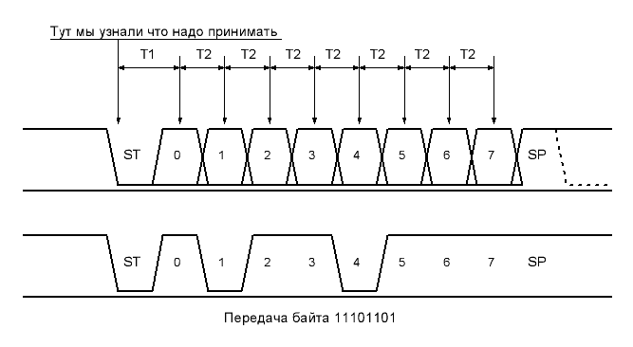
Послідовний інтерфейс UART. Протокол
Інтервал часу між передачею двох бітів задає швидкість передачі даних (бітрейт, або бодрейт) – кількість бітів, що передається за секунду;
Обидва пристрої повинні бути налаштовані на однакову швидкість;
Перелік швидкостей в бітах за секунду (4800, 9600, 19200, 38400, 57600, 115200, 230400);

Slide 61
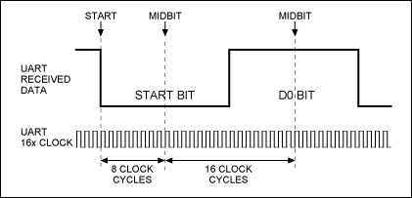
Послідовний інтерфейс UART. Протокол

Slide 62
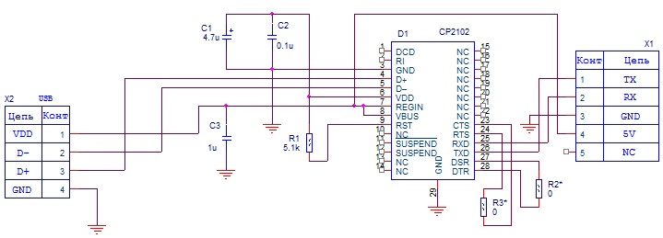
Послідовний інтерфейс UART. Перетворювач USB-UART (USB-TTL)
При підключенні такого перетворювача до комп'ютера по USB, свторюється віртуальний COM порт, з якого можна зчитувати дані, які передаються в перетворювач по послідовному інтерфейсу.

Slide 63
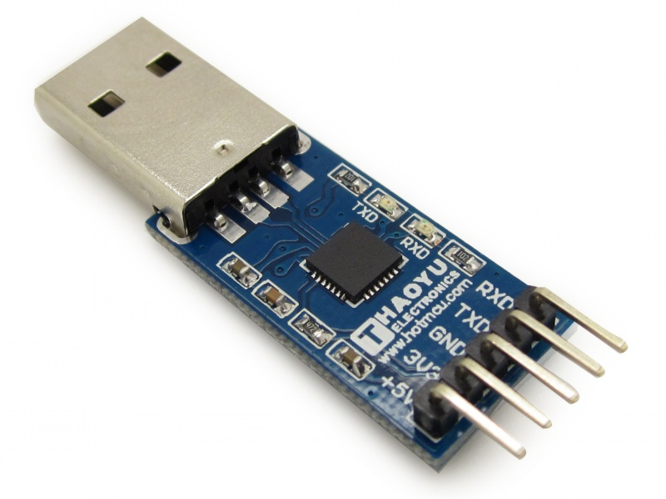
Послідовний інтерфейс UART. Перетворювач USB-UART (USB-TTL)

Slide 64
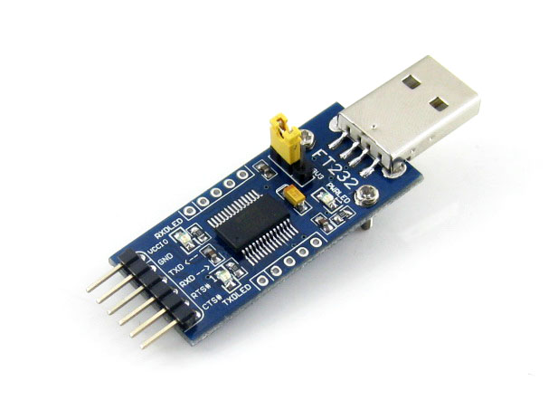
Послідовний інтерфейс UART. Перетворювач USB-UART (USB-TTL)

Slide 65
Монітор послідовного інтефейсу Arduino
Дозволяє обмінюватись даними між Arduino і ПК;
Для відкривання монітору необхідно спершу обрати номер віртуального COM порта через який Arduino підключена до ПК і натиснути Ctrl + Shift + M, або кнопку
На Arduino і в моніторі послідовного інтерфейсу повинна бути встановлена одна і та ж швидкість з'єднання;
В Arduino швидкість з'єднання задається програмно;
В моніторі послідовного інтерфейсу Arduino IDE швидкість з'єднання обирається в нижньому правому куті.

Slide 66
Монітор послідовного інтефейсу Arduino

Slide 67
Hello World для Arduino – передача тексту на ПК через послідовний порт
Перейдіть в папку “1.Hello_World”, знайдіть скетч hello_world.ino;
Відкрийте цей скетч в Arduino IDE;
Перевірте, що в налаштуваннях Arduino IDE стоїть плата Leonardo;
Підключіть Arduino Leonardo до ПК;
Перевірте, що Arduino IDE визначила порт по якому підключилася Arduino Leonardo ;
Відкомпілюйте і запустіть відкритий скетч;
Відкрийте монітор послідовного порта;
Переконайтесь що у вікні монітору з'являється текст, який Arduino передає по послідовному інтерфейсу.

Slide 68
Hello World для Arduino – передача тексту на ПК через послідовний порт
void setup()
{
Serial.begin(9600);
}
void loop()
{
Serial.println("Hello World!");
delay(1000);
}

Slide 69
Hello World для Arduino – передача тексту на ПК через послідовний порт
Функція setup() викликається лише один раз – одразу після запуску програми;
Функція loop() викликається циклічно;
Serial.begin(9600) – задаємо швидкість передачі даних;
Serial.println("Hello World!") – передаємо дані на ПК;
delay(1000) – робимо затримку в 1000 мілісекунд;

Slide 70
Відлагодження програми Arduino через послідовний порт
За допомогою послідовного порта зручно відлагоджувати програму, що працює в Arduino;
З будь-якого місця програми ви можете передати на ПК будь-який текст та значення будь-яких змінних.

Slide 71
Мова Wiring для Arduino
Мова, на якій пишуть програми для Arduino називається Wiring;
Основні дві конструкції Wiring ми вже бачили. Це функції setup() та loop();
Детальний опис Wiring: http://arduino.ua/ru/prog/

Slide 72
Wiring, С, С++, STL
Wiring є надбудовою над С/C++;
Перед компіляцією, препроцесор Arduno-IDE проходить по Arduino скетчу та іншим файлам перетворюючи їх на звичайні С++ файли. Після цього відбувається компіляція і створення двійкового коду для мікроконтролера;
Як бачите, ви можете використосувати всі можливості С/С++ в програмах для Arduino;
Arduino не підтримує STL “із коробки”, але можна додати підтримку цієї бібліотеки для Arduino проектів:
https://github.com/maniacbug/StandardCplusplus/blob/master/README.md

Slide 73
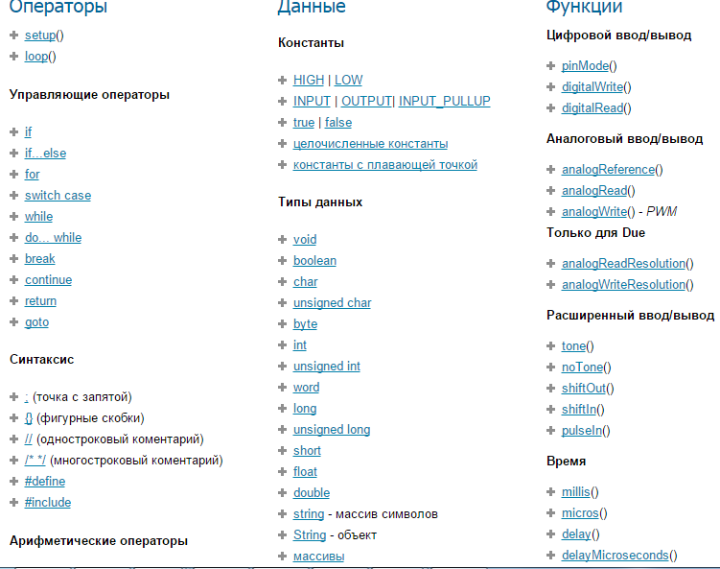
Коротко про Wiring

Slide 74
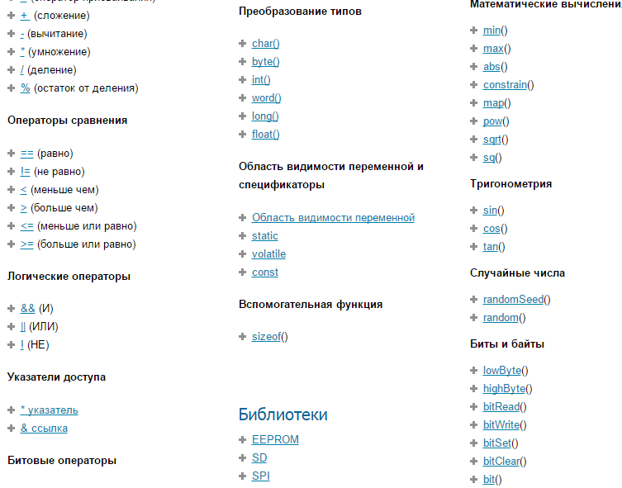
Коротко про Wiring

Slide 75
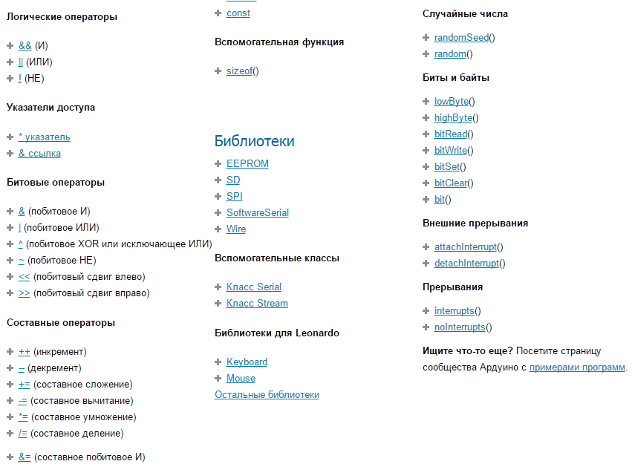
Коротко про Wiring

Slide 76
Клас String
Для роботи зі строками в Arduino реалізований чудовий клас String :
http://arduino.ua/ru/prog/StringObject

Slide 77
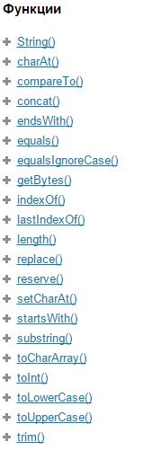
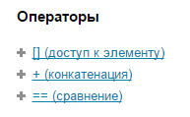
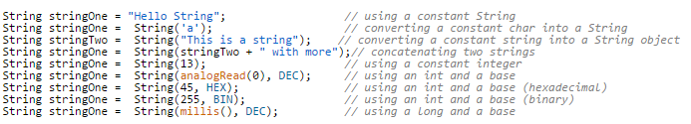
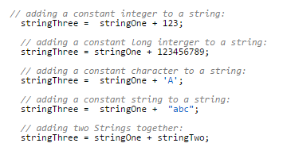
Клас String

Slide 78
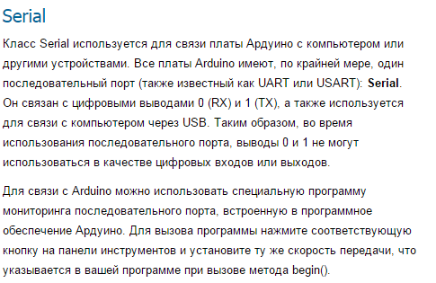
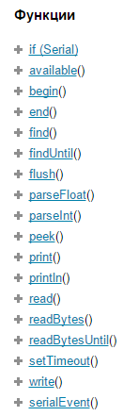
Клас Serial

Slide 79
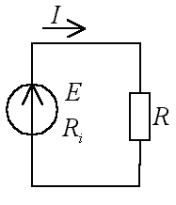
Загальні поняття електроніки (струм, напруга, опір, закон Ома)
Між двома контактами джерела напруги завжди буде присутня певна напруга, яка вимірюється в вольтах;
Джерелом напруги може бути батарейка, сонячний елемент, фотодіод, аудіо вихід, блок живлення, зарядний пристрій, вихід мікросхеми, тощо;
Один контакт джерела напруги позначають “-”, інший “+”;
Напруга на схемах направлена від – до +

Slide 80
Загальні поняття електроніки (струм, напруга, опір, закон Ома)
Якщо два контакти джерела напруги з'єднати провідником – через провідник почне протікати струм;
Струм – рух носіїв заряду (в металах – це електрони);
Чим більше носіїв заряду проходить через поперечний переріз провідника- тим більший струм;
Вважають, що струм протікає через провідники від + до –

Slide 81
Загальні поняття електроніки (струм, напруга, опір, закон Ома)
Струм через провідник буде тим більший, чим більша напруга прикладена до провідника і тим менший, чим більший опір провідника;
Можна вважати, що напруга характеризує силу, що рухає електрони, а опір – неоднорідну структуру провідника, яка заважає руху електронів в провіднику;
Зв’язок між струмом та напругою характеризується законом Ома: I = U/R

Slide 82
Загальні поняття електроніки (струм, напруга, опір, закон Ома)
Якщо розірвати провідник між контактами джерела напруги, це буде еквівалентно нескінченному опорові і струм буде дорівнювати нулю;
Якщо закоротити контакти джерела напруги, в ідеалі струм через закоротку дорівнював би нескінченності;
Реально ж закоротка буде мати не нульовий, а дуже малий опір, тому через неї буде протікати не нескінченний, а дуже великий струм, який можна розрахувати по закону Ома. Таке явище називається коротке замикання.

Slide 83
Загальні поняття електроніки (струм, напруга, опір, закон Ома)
Протікання струму супроводжується виділенням тепла;
Чим більший струм – тим більше тепла виділяється;
При короткому замиканні протікає дуже великий струм, який приводить до виходу з ладу мікросхем, іскріння та вибуху конденсаторів, до опіків;
Дуже важливо слідкувати, щоб між контактами джерела напруги зажди був ввімкнений резистор з певним опором, який обмежить струм.

Slide 84
Загальні поняття електроніки (входи і виходи цифрових схем, логічні рівні)
Процесори та інші цифрові схеми оперують двійковими числами (в знаковому, або беззнаковому представленні);
1 або 0 кодуються напругою;
Для Arduino “1” – це напруга в діапазоні від 3В до 5В, а “0” – напруга від 0В до 1 В. Ці напруги – називаються логічні рівні;
Зараз більшість цифрових мікросхем виготовляють по КМОП технології (CMOS);
Важливо памятати, що опір входів CMOS мікросхем настільки великий, що вхідний струм можна вважати рівним нулю.

Slide 85
Загальні поняття електроніки (входи і виходи цифрових схем, логічні рівні)
Ніколи не можна з'єднувати між собою два виходи мікросхем. Якщо на одному виході буде логічна 1, а на іншому виході логічний 0 – це приведе до короткого замикання і виходу мікросхеми з ладу.

Slide 86
Найпростіші правила створення цифрових схем на Arduino
Не з'єднуйте контакти джерела напруги. Це приводить до короткого замикання і може вивести схему з ладу. Завжди слідкуйте, щоб між контактами джерела напруги був включений певний опір;
Контролюйте напрямки виводів Arduino (їх можна сконфігурувати як на вхід, так і на вихід). Не можна з'єднувати між собою одночасно два виходи Arduino;

Slide 87
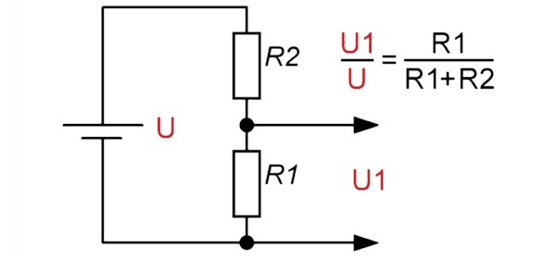
Подільник напруги

Slide 88
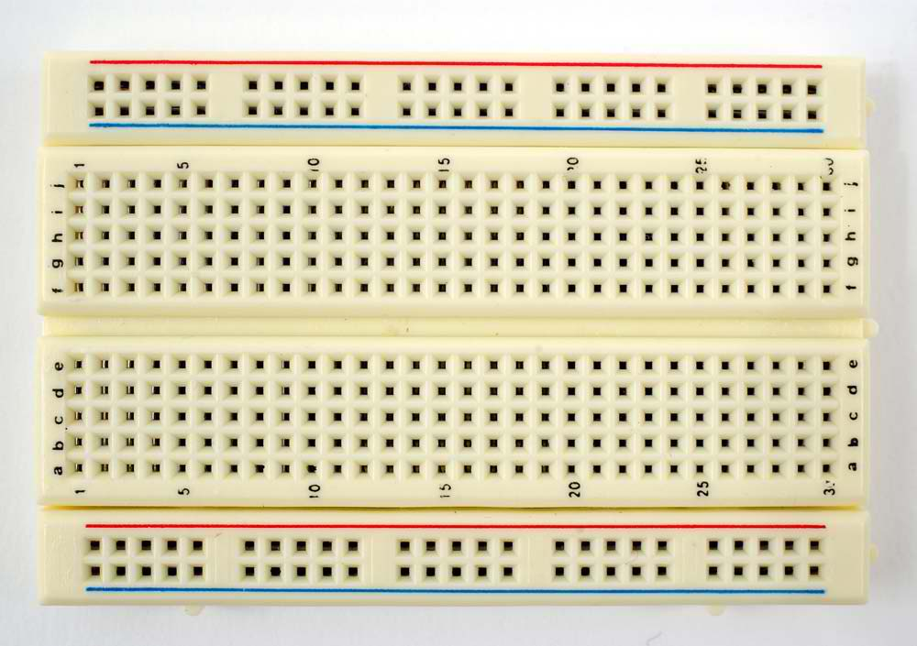
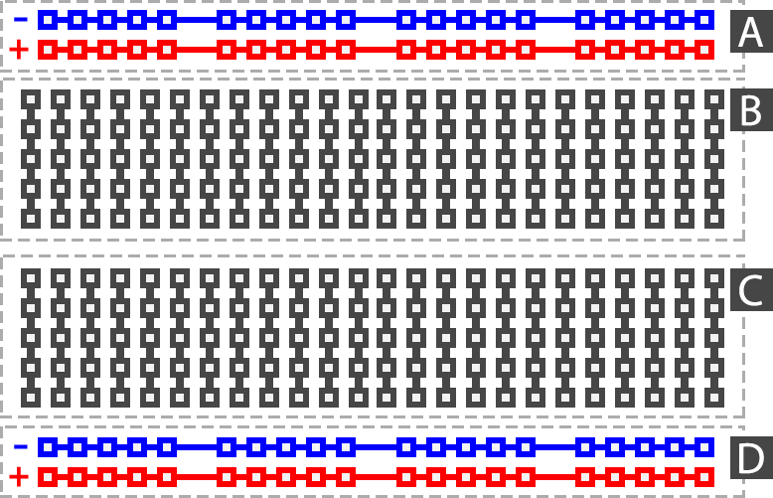
Робота з макетною платою (Bredboard)

Slide 89
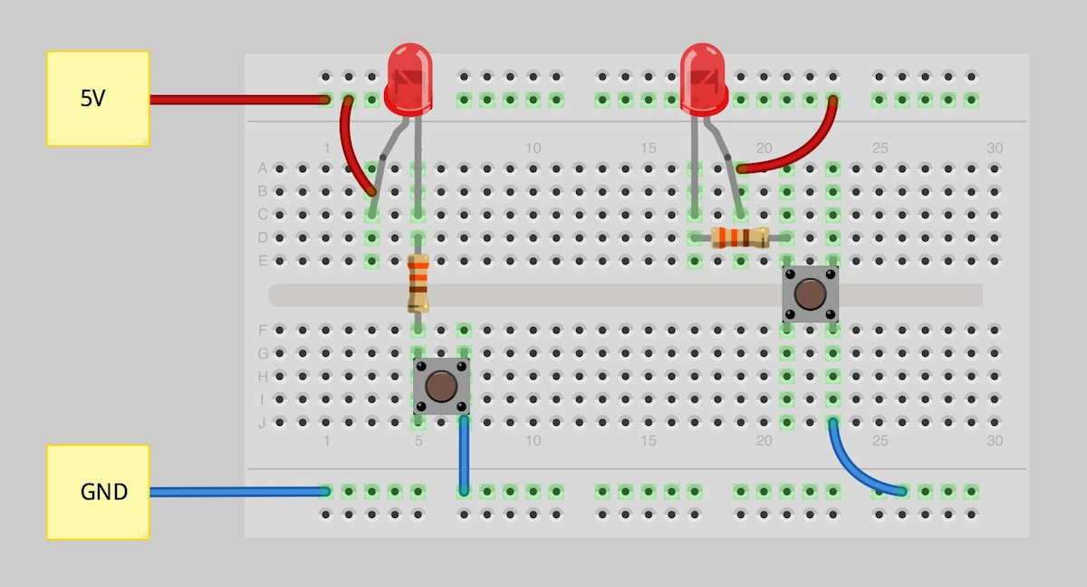
Робота з макетною платою (Bredboard)

Slide 90
Створення простих схем у Fritzing
Fritzing дозволяє дуже просто створювати схеми та друковані плати для Arduino:
http://fritzing.org/home
https://www.youtube.com/watch?v=Hxhd4HKrWpg
Fritzing відкритий, кросплатформений і дуже добре задокументований.

Slide 91
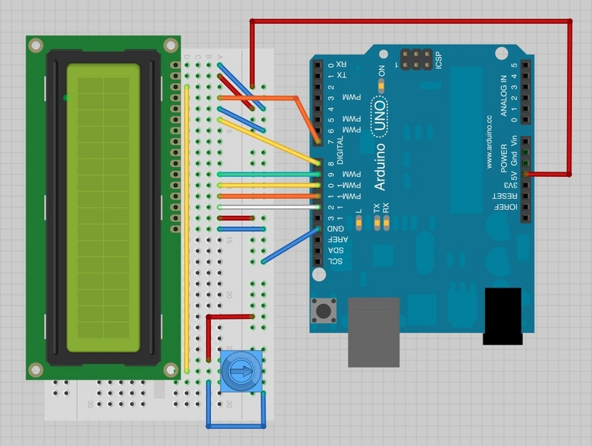
Створення простих схем у Fritzing

Slide 92
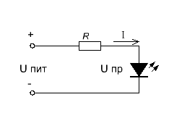


Мигання світлодіодом на Arduino. Схема ввімкнення світлодіоду.

Slide 93


Мигання світлодіодом на Arduino. Схема ввімкнення світлодіоду.

Slide 94
Мигання світлодіодом на Arduino. Аналіз та запуск програми.
Відкрийте папку “2.LED_Blink” та запустіть скетч, який знаходиться всередині;
Функція pinMode(13, OUTPUT) конфігурує 13-й вивід Arduino на вихід (до цього піна на платі через резистор підключений світлодіод);
Функція digitalWrite(13, HIGH) виставляє на 13-му виводі напругу логічної 1;
Функція digitalWrite(13, LOW) виставляє на 13-му виводі напругу логічного 0;
HIGH і LOW – макроси.

Slide 95


Підключення кнопки до Arduino та зчитування з неї даних.

Slide 96
Підключення кнопки до Arduino та зчитування з неї даних.
Відкрийте папку “3.Button” та запустіть скетч, який знаходиться всередині;
Складіть схему, як показано на попередньому слайді. Підключіть кнопку до 2-го цифрового входу Arduino;
Функція pinMode(2, INPUT) конфігурує 2-й вивід Arduino на вхід;
Функція digitalRead(2) повертає значення логічного рівня на 2-му виводі (LOW або HIGH);
Зчитане значення передається на ПК по послідовному каналу за допомогою Serial.println(buttonState);

Slide 97
Керування світлодіодом за допомогою кнопки.
Відкрийте папку “4.Button_LEd” та запустіть скетч, який знаходиться всередині;
Підключіть до Arduino Leonardo кнопку по схемі з попереднього прикладу;
Скомпілюйте і завантажте скетч.

Slide 98

Вимірювання напруги на Arduino (аналого-цифрове перетворення)
Напругу будемо одержувати за допомогою змінного резистора, який є керованим подільником напруги.

Slide 99

Вимірювання напруги на Arduino (аналого-цифрове перетворення)

Slide 100
Вимірювання напруги на Arduino (аналого-цифрове перетворення)
Відкрийте папку “5.ADC” та запустіть скетч, який знаходиться всередині;
Складіть схему, як показано у попередньому слайді;
Скомпілюйте і завантажте скетч;
Обертайте ручку змінного резистора і спостерігайте через монітор послідовного порта за цифровими кодами, що відповідають напрузі на аналоговому вході A0;
Перетворення напруги на вході А0 в цифровий код реалізоване за допомогою функції analogRead(A0);
Мінімальній напрузі (0В) відповідає число 0. Максимальній напрузі (5В) відповідає число 1023.
Два сусідніх коди характеризують напруги, що відрізняються на 5/1023 В

Slide 101

Керування яскравістю світіння світлодіоду за домогою широтно-імпульсної модуляції
Яскравість світіння світлодіоду лінійно залежить від струму, який протікає через нього;
Струм та напруга на світлодіоді пов'язані залежністю:

Slide 102
Керування яскравістю світіння світлодіоду за домогою широтно-імпульсної модуляції
Для збільшення яскравості необхідно збільшувати струм, а для цього треба збільшувати напругу;
Для зменшення яскравості, навпаки, напругу треба зменшувати.
Напругу будемо змінювати за допомогою широтно-імпульсної модуляції.

Slide 103

Керування яскравістю світіння світлодіоду за домогою широтно-імпульсної модуляції

Slide 104
Керування яскравістю світіння світлодіоду за домогою широтно-імпульсної модуляції
Запустіть скетчі з папок “6.PWM” та “7.Fade”
Функція analogWrite(13, brightness) дозволяє за допомогою широтно-імпульсної модуляції сформувати на 13-му виводі Arduino напругу в діапазоні від 0в до 5В, що задається змінною brightness. Максимальній напрузі 5В відповідає число 255;
Перед використанням analogWrite(13, brightness), 13-й пін треба сконфігурувати на вихід.

Slide 105
Передача команд та даних на Arduino з ПК через послідовний порт
В папках “8.SerialCmd1” та “9.SerialCmd2” показано як за допомогою послідовного порта та класу Serial передавати на Arduino з комп'ютера команди та дані.
Функція Serial. available() повертає кількість байт, які вже прийняті і доступні для зчитування з буфера послідовного порта Arduino;

Slide 106
Передача команд та даних на Arduino з ПК через послідовний порт
Ви можете надсилати в Arduino дані не лише вручну з монітору послідовного порта, а і програмно. Для цього вам необхідна підтримка послідовного порту в мові програмування, якою ви користуєтесь;
Для роботи з послідовним портом в кожні ОС існують відповідні API. Також існують кросплатформені бібліотеки для роботи з послідовним портом;
Детальніше про роботу з послідовним портом з різних мов програмування:
http://playground.arduino.cc/Main/Interfacing

Slide 107
Робота з датчиком температури DS18b20
Характеристики датчика DS18b20:
- Кожен датчик має унікальну 64-бітну адресу
Живлення 3В – 5.5В
Діапазон вимірюваних температур: -55 ° C до +125 ° C (-67 ° F до +257 ° F)
Точність +/- 0.5 градусів

Slide 108


Робота з датчиком температури DS18b20
Стаття з описом роботи з датчиком в Arduino проектах:
http://arduino-project.net/podklyuchenie-ds18b20-arduino/

Slide 109
Робота з датчиком температури DS18b20
Обмін даними з датчиком проходить по 1-wire протоколу:
http://chipenable.ru/index.php/programming-avr/item/80-1-wire-rabota-s-ds18b20-chast-1.html
http://aterlux.ru/index.php?page=article&art=1wire

Slide 110
Робота з датчиком температури DS18b20
Для Arduino існує готова бібліотека DallasTemperature:
http://arduino-project.net/DallasTemperature.rar
Також вам знадобиться бібліотека OneWire, яка буде використовуватись бібліотекою DallasTemperature для виконання транзакцій на шині OneWire:
http://www.pjrc.com/teensy/arduino_libraries/OneWire.zip

Slide 111
Робота з датчиком температури DS18b20
Завантажте та встановіть бібліотеки з попереднього слайду;
Відкрийте та запустіть скетч з папки “10.Temp_Sensor_Serial”

Slide 112
Робота з двохстрочним LCD дисплеєм на контролері HD44780
Опис дисплею та його використання в Arduino проектах:
http://goo.gl/zMm4Nr
http://robocraft.ru/blog/arduino/503.html

Slide 113
Робота з двохстрочним LCD дисплеєм на контролері HD44780
Підключіть контакт 2 та 15 дисплея до +5 В;
Підключіть контакти 1 та 16 дисплея до GND;
Підключіть контакт 5 дисплея до GND;
Підключіть контакт 3 дисплея до середньої точки змінного резистора (керованого подільника напруги);
Підключіть 4-й контакт дисплея до 4-го контакта Arduino;
Підключіть 6-й контакт дисплея до 5-го контакта Arduino;
Підключіть 11-й, 12-й, 13-й, 14-й контакти дисплея — до 10-го, 11-го, 12-го, 13-го контактів Arduino.

Slide 114
Робота з двохстрочним LCD дисплеєм на контролері HD44780
Відкрийте та запустіть скетчі з папок “11.LCD_Hello”, “12.LCD_Serial”, “13.Temp_LCD”;
Контрасність дисплею регулюється змінним резистором.

Slide 115

Підключення до Arduino WiFi модуля ESP8266

Slide 116
Підключення до Arduino WiFi модуля ESP8266. AT команди
http://geektimes.ru/post/241054
http://esp8266.ru/esp8266-at-commands-v019
http://wiki.iteadstudio.com/ESP8266_Serial_WIFI_Module

Slide 117
Підключення до Arduino WiFi модуля ESP8266. Створення вебсервера
Підключіть до Arduino LCD дисплей, датчик DS18B20 та ESP8266;
Відкрийте та запустіть скетчі з папок “14.WiFi_Init”, “15.WiFi_Web_Hello_World” та “16.WiFi_Web_Temp”

